Slide 1
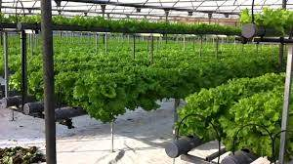
Aeroponía
Resumen
La novedosa forma de cultivo
(aeroponía) se destaco por encima del resto de tipo de siembra debido a la reducción considerable de agua y nutrientes en solución; además de permitir la correcta absorción de los mismo con oxigenación de las raíces presentando un buen tamaño y desarrollo, minimizando impactos ambientales e incrementando el rendimiento por espacio

Slide 2
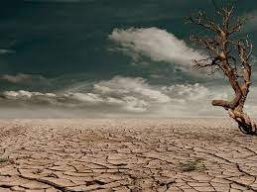
Aeroponía
Introducción
El modelo de agricultura que se viene desarrollando a través de los años esta llegando a sus limites físicos, ecológicos y sociales; lo que demanda soluciones radicales, innovadoras y prontas. La producción esta incrementando a medida que va creciendo la población y las tierras no son suficientes para suplir el alimento necesario.

Slide 3
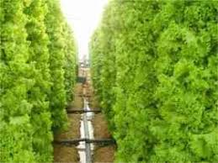
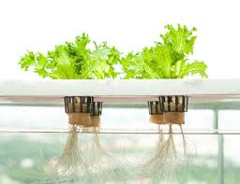
Aeroponía
El cultivo aeropónico es el sistema hidropónico más puntero y profesional que existe en la actualidad..
«es considerada como la evolución de la hidroponía»
El cultivo en aire o aeroponía no usa un sustento físico a nivel de raíces: solo se requiere mantener las plantas en forma vertical mediante un soporte que las mantiene al nivel del cuello; de esta manera, las raíces quedan al aire y la solución nutritiva se aplican mediante pulveraziones finas y frecuentes

Slide 4
Tipos de aeroponía
Aeroponía de baja presión
Aeroponía alta presión
Operan con agua a alta presión (usando otro tipo de bombas), lo que permite que el agua salga por los aspersores en forma de gotas microscópicas, unos 50 micrómetros, más pequeñas que el grosor de un pelo. También se suele controlar el tiempo y no se riega continuamente. Es más eficiente y se absorbe de forma más efectiva, además de permitir mejor el paso de oxígeno a las raíces
Utilizando una bomba de agua normal pulverizamos o salpicamos las raíces de las plantas utilizando pequeños aspersores. Las gotas son grandes y de tamaño irregular, mojan las raíces y se suele mantener las 24h funcionando. Funciona bastante bien y es la que más se suele hacer de forma casera.

Slide 5
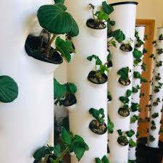
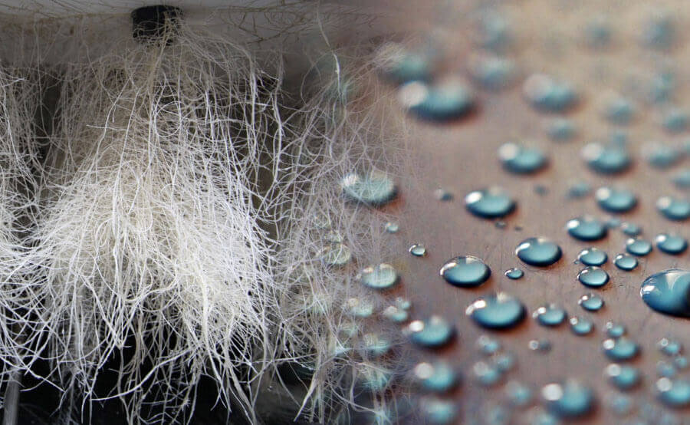
¿Cómo funciona un sistema aeropónico?
el agua y los nutrientes se encuentran en le interior de un sistema de bucle cerrado. Además, las macetas de rejilla disponen de unas tapas que solo dejan salir al tallo de la planta, reduciendo el riesgo de evaporación y de excesos en la concentración de nutrientes. Este sistema también evita filtraciones de luz que afecten a las raíces e impide que se generen algas, creando un ambiente libre de enfermedades.
En un sistema aeropónico las plantas crecen en macetas de rejilla para que las raíces cuelguen sobre un sistema de rociado. Dicho sistema rocía las raíces a alta presión en intervalos con una mezcla de agua y nutrientes. Estos intervalos son activos e inactivos, los intervalos inactivos son el momento de pausa que permite al sistema circulatorio absorber los nutrientes. Mientras que los intervalos activos son los que aportan a las plantas el agua y las nutrientes.

Slide 6
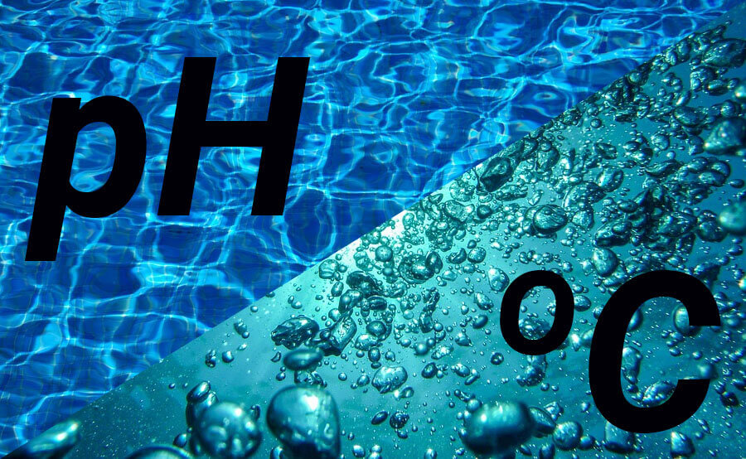
Cuidados con el agua y nutrientes
Decidir si emplearás nutrientes químicos u orgánicos. que tipo de fertilizante emplearás, a partir de ahí, podéis ir aumentando la dosis en función del comportamiento de los vegetales.
Ten siempre en cuenta que los nutrientes deben incluir macro nutrientes como nitrógeno, fósforo y potasio, así como micro nutrientes del tipo Zinc, Boro, Azufre o Magnesio.
Los parámetros para tener en cuenta con el gua son el pH (5.5, 6.5), la temperatura (de 18 a 24 ℃) y la frecuencia de cambio. Es muy importante que no entre nada de luz al tanque, de lo contrario se generarán algas que obstruirán el sistema y consumir los nutrientes destinados a las plantas. Trata de adaptar todo para reducir al máximo la temperatura del agua ya que un enfriador para el depósito es excesivamente caro.
Nutrientes

Slide 7
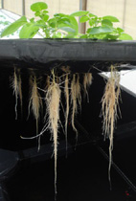
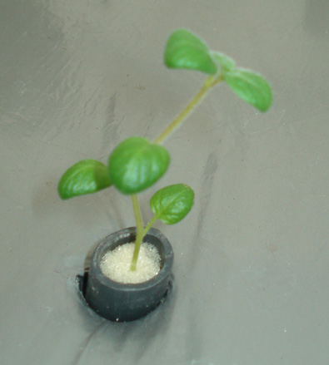
Aire
El aire, al igual que en el resto de los sistemas de cultivo, es un parámetro esencial para llevar a cabo un cultivo sano, vigoroso y productivo. Dichos parámetros consisten en mantener la temperatura entre 21℃ y 26℃ y que el aire esté en constante circulación.
Otro beneficio de mantener un aire limpio es que se reduce considerablemente el riesgo de hongos y plagas de diversas indoles ya que el aire contiene menos humedad. Por último, hay que mencionar que se puede añadir un generador de CO2 que mejore aún más el crecimiento de las cepas.

Slide 8
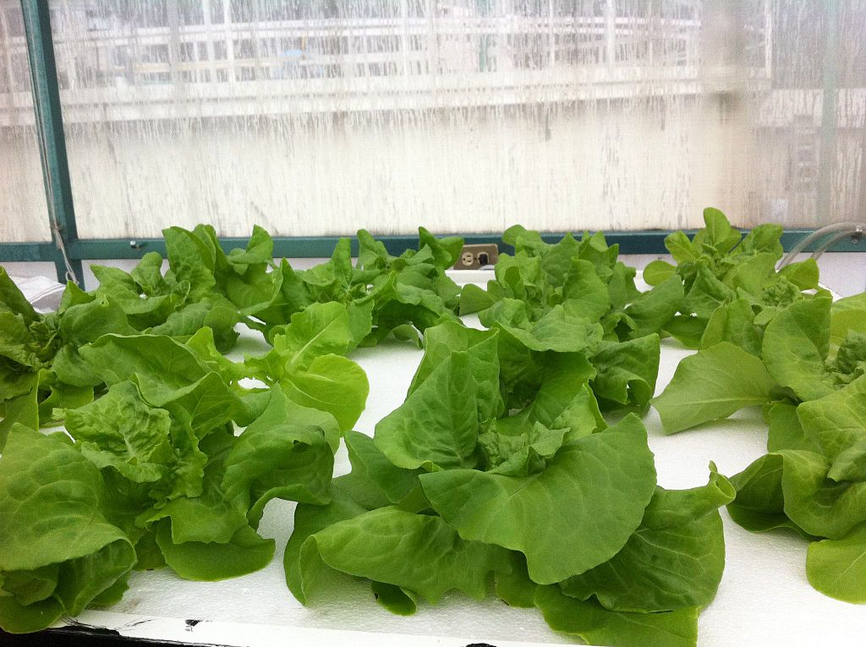
Ventajas
La ventaja principal respecto al hidropónico es que consume menos agua y energía por metro cuadrado de cultivo. De hecho, el aeropónico necesita diez veces menos agua que cualquier otro sistema de cultivo convencional.
Gracias

